Slide 1
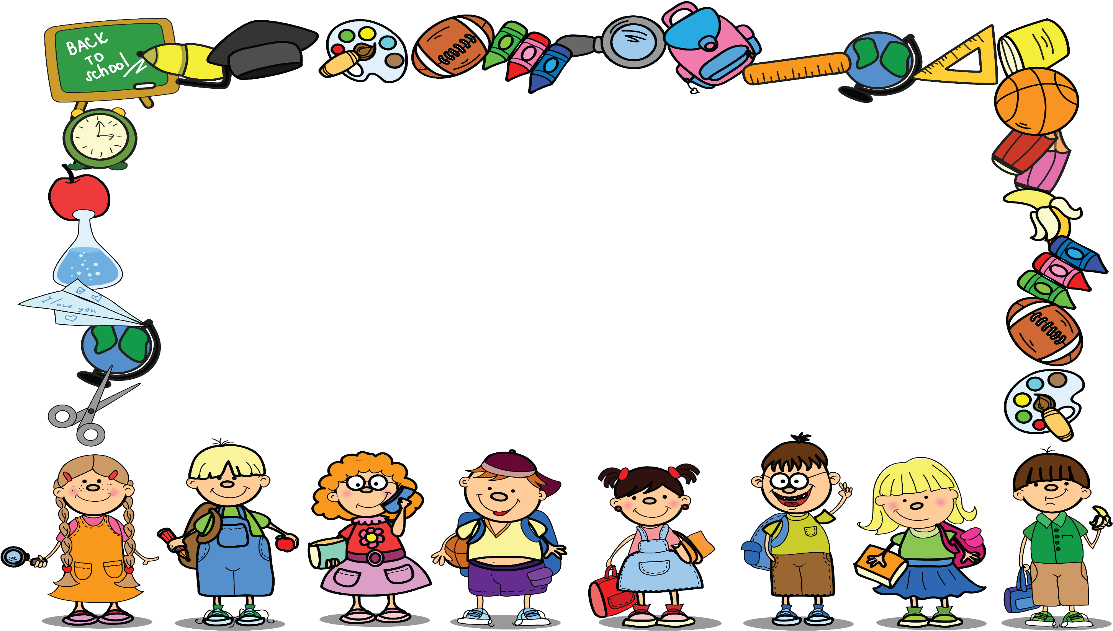
Муниципальное казенное дошкольное образовательное учреждение детский сад "Ласточка"
Тема: «Применяемые дидактические игры по развитию речи для средней группы».
Выполнила: Крытцева Инна Олеговна
с.Кыштовка
2021г.

Slide 2
Речь-это удивительное сильное средство,
но нужно иметь много ума,
чтобы пользоваться им.
Г. Гегель.

Slide 3
Хорошая речь – важное условие развития личности ребёнка. Чем богаче и правильнее у ребенка речь, тем легче высказывать ему свои мысли, тем шире его возможности в познании окружающего мира, содержательнее и полноценнее отношения со сверстниками и взрослыми, тем активнее осуществляется его психическое развитие. Речь необходимо формировать и развивать в комплексе с общим развитием ребёнка. Гораздо успешнее это осуществлять, используя игры. Так как в дошкольном возрасте игровая деятельность является ведущей.

Slide 4
Игровой метод обучения способствует созданию заинтересованной, непринужденной обстановки; повышает речевую мотивацию; побуждает детей к общению друг с другом; процесс мышления протекает быстрее, новые навыки усваиваются прочнее. Дидактическая игра – прекрасное средство обучения и развития, используемое при усвоении любого программного материала.

Slide 5
Дидактические игры являются мощнейшим средством для развития речи у детей еще и потому, что их можно рекомендовать для использования родителям в домашних условиях. Проведение дидактических игр не требует от них особых знаний в области педагогических наук и больших затрат в подготовке игры.

Slide 6
Использование дидактических игр даёт больше возможности для развития речи у детей-дошкольников: • Повышается речевая мотивация, успешно развиваются коммуникативные навыки; • Обеспечивается психологический комфорт; • Дети запоминают большее количество речевого материала; • Активизируются высшие психологические функции (память, внимание, мышление.

Slide 7
Виды дидактических игр Настольно –печатные игры используются как наглядные пособия, направленные на развитие зрительной памяти и внимания: « Что растёт в саду, лесу, огороде?», « Что сначала, что потом?», «Что кому нужно?», «Лото». «Логический поезд», «Где это я видел?» и др. Игры с предметами или игрушками направлены на развитие тактильных ощущений, умение манипулировать с различными предметами и игрушками, развитие творческого мышления и воображ ения: «Что изменилось?», «Найди и назови», «Магазин», «Чьи это детки», «Кто скорее соберет?» и др. Словесные игры способствуют развитию слуховой памяти, внимания, коммуникативных способностей, а также развитию связной речи. «Кому что нужно?», «Назови три предмета», «Назови одним словом». «Похож –не похож», »Кто больше заметит небылиц». А что потом?», «Так бывает или нет?» и др.

Slide 8
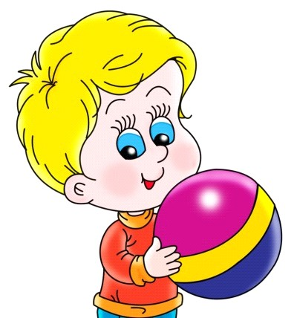
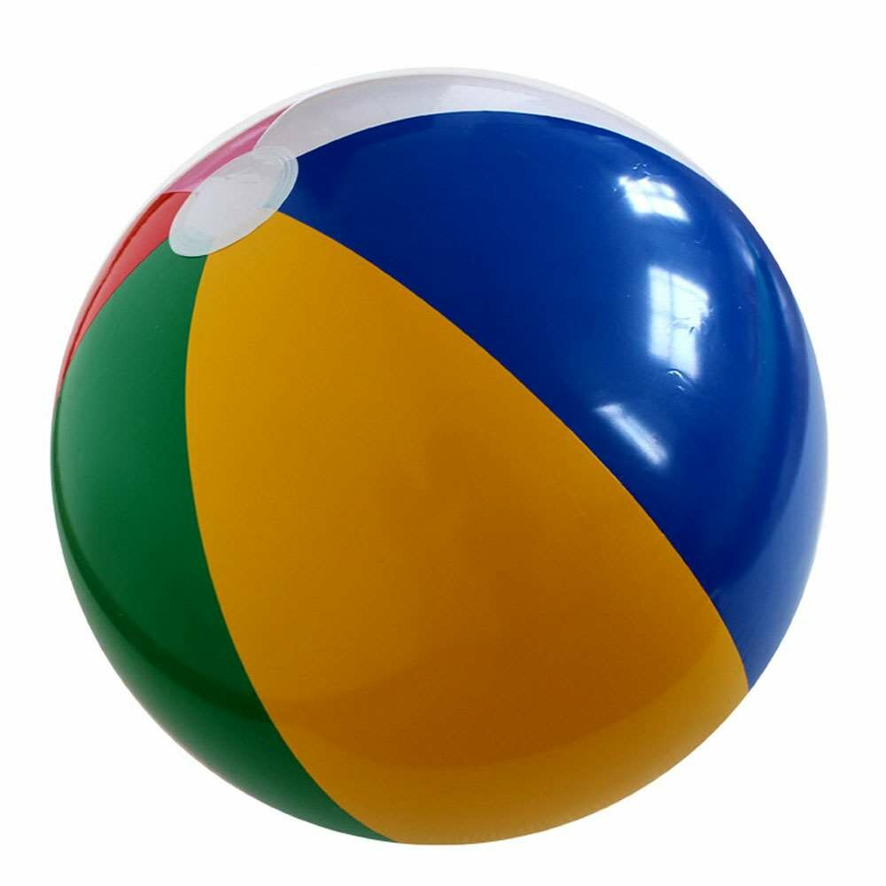
«Кто как разговаривает?»
Цель: расширение словарного запаса, развитие быстроты реакции.
Ход: педагог поочерёдно бросает мяч детям, называя животных. Дети, возвращая мяч, должны ответить, как то или иное животное подаёт голос: Корова мычит Тигр рычит Змея шипит Комар пищит Собака лает Волк воет Утка крякает Свинья хрюкает Вариант 2. Логопед бросает мяч и спрашивает: «Кто рычит?», «А кто мычит?», «Кто лает?», «Кто кукует?» и т.д.

Slide 9
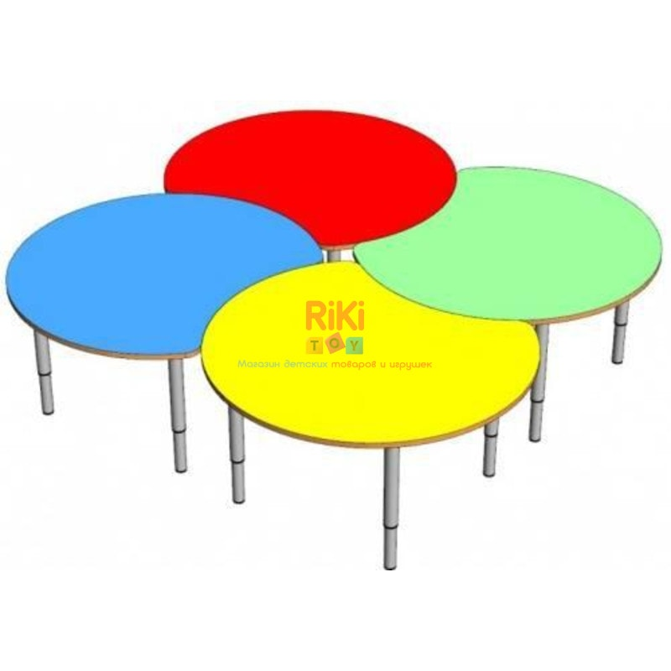
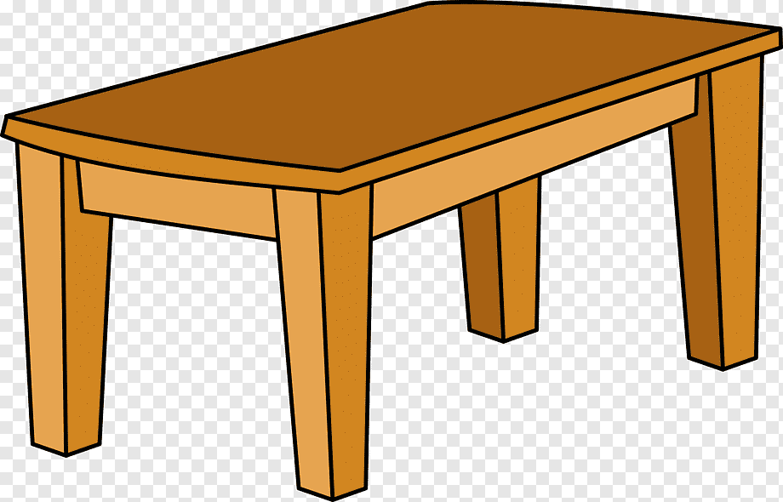
«Один – много»
Цель: закрепление в речи детей различных типов окончаний имён существительных.
Ход: педагог бросает мяч детям, называя имена существительные в единственном числе. Дети бросают мяч обратно, называя существительные во множественном числе. Пример: Стол – столы стул – стулья. Гора – горы лист – листья. Дом – дома. носок – носки. Глаз – глаза. кусок – куски. День – дни. прыжок – прыжки. Сон – сны. гусёнок – гусята. Лоб – лбы. тигрёнок – тигрята

Slide 10
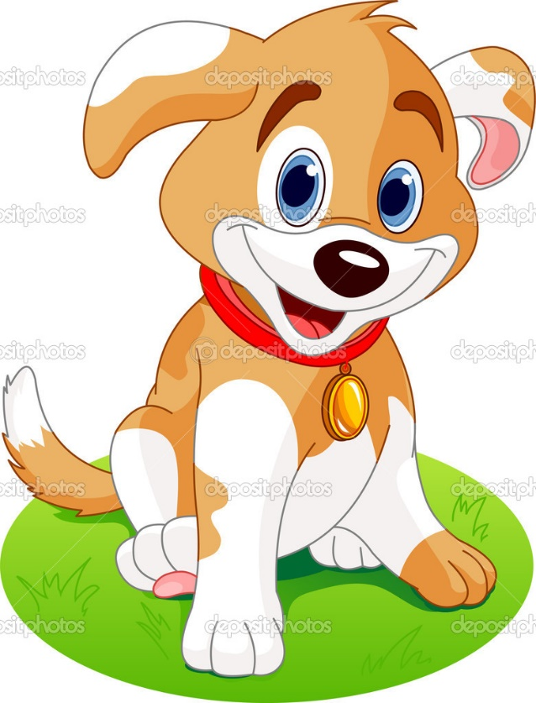
«Найди ошибку»
Цели: учить отчетливо произносить многосложные слова громко, развивать слуховое внимание.
Ход игры: Воспитатель показывает игрушку и называет заведомо неправильное действие, которое якобы производит это животное. Дети должны ответить, правильно это или нет, а потом перечислить те действия, которые на самом деле может совершать данное животное. Например: «Собака читает. Может собака читать?» Дети отвечают: «Нет». А что может делать собака? Дети перечисляют. Затем называются другие животные.

Slide 11
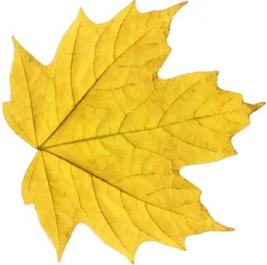
«Закончи предложение»
Цели: учить дополнять предложения словом противоположного значения, развивать внимание.
Ход игры: Воспитатель начинает предложение, а дети его заканчивают, только говорят слова с противоположным значением.
Сахар сладкий, а перец - …. (горький).
Летом листья зеленые, а осенью (желтые).
Дорога широкая, а тропинка. (узкая).

Slide 12
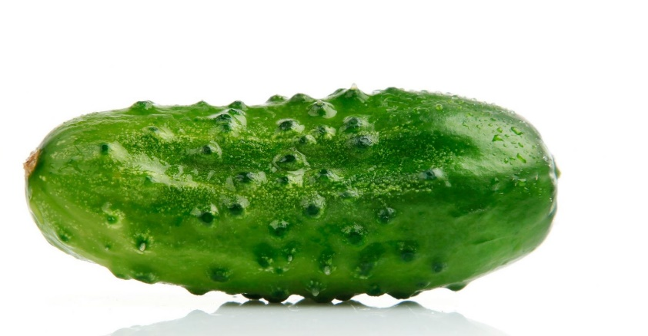
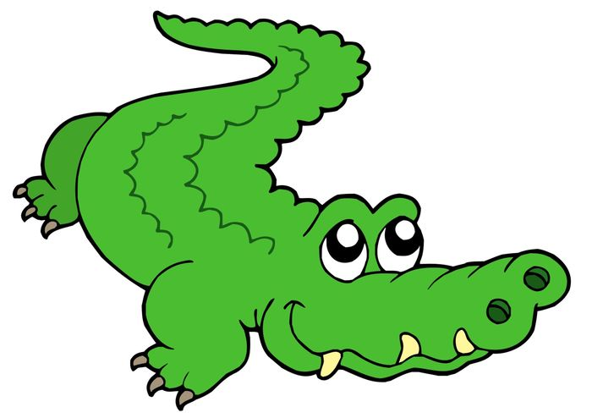
«Какое что бывает?»
Цели: учить классифицировать предметы по цвету, форме, качеству, материалу; сравнивать, сопоставлять, подбирать как можно больше наименований, подходящих под это определение; развивать внимание.
Ход игры: зеленым — огурец, крокодил, листик, яблоко, платье, елка ….
широким — река, дорога, лента, улица …
Выигрывает тот, кто больше назовет слов.

Slide 13
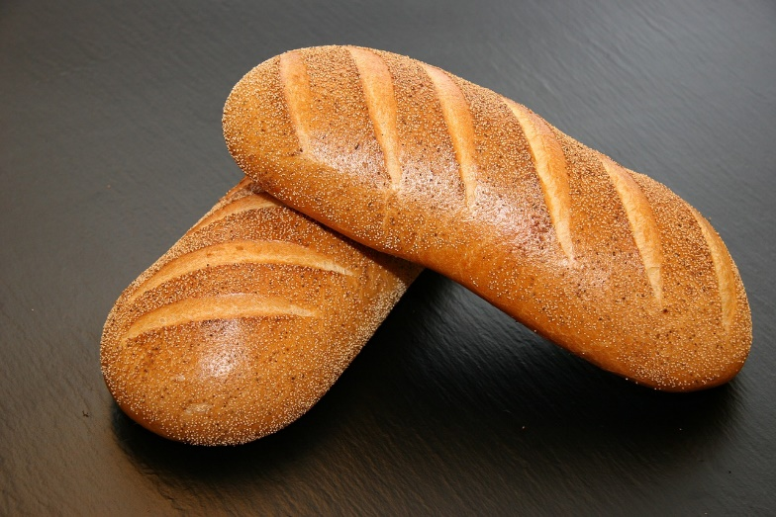
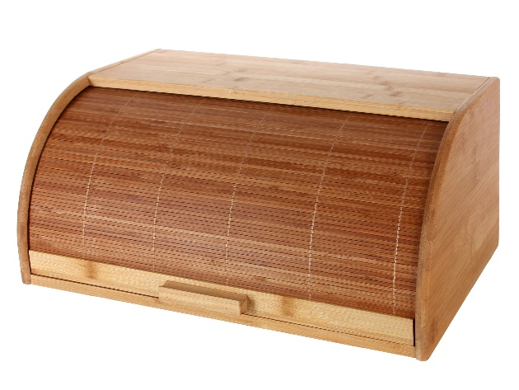
«Закончи предложение»
Цель: развивать умение употреблять в речи сложноподчиненные предложения.
Ход игры: предложить детям закончить предложения:
Мама положила хлеб…куда? (В хлебницу)
Брат насыпал сахар…куда? (В сахарницу)
Бабушка сделала вкусный салат и положила его…куда? (В салатницу)
Папа принес конфеты и положил их…куда? (В конфетницу)
Марина не пошла сегодня в школу, потому что… (заболела)
Мама пошла на рынок, чтобы… (купить продукты)
Кошка забралась на дерево, чтобы… (спастись от собак)

Slide 14
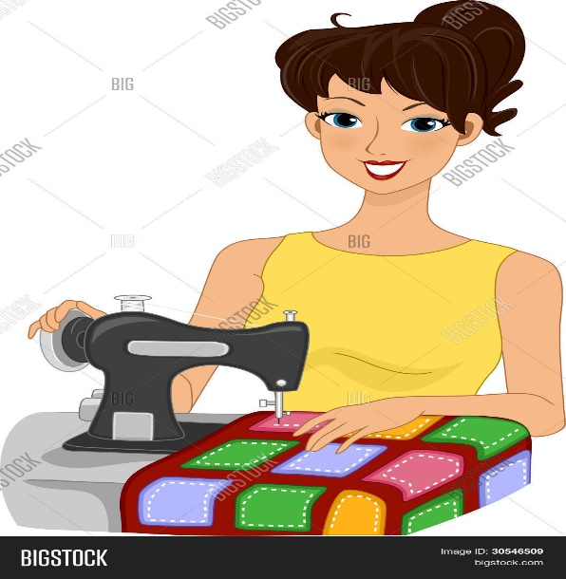
«Кто это? Знакомство с профессиями»
Цель : закрепление знания детей о профессиях, расширение словарного запаса. Ход : Педагог подготавливает для игры карточки с изображением людей разных профессий. Вариант 1: Педагог задает вопросы: Кто лечит больных? Кто учит детей в школе? Кто готовит обед? Кто разносит письма? Кто шьет платье? Кто работает на тракторе? Вариант 2: Что делает дворник? Что делает учитель? Что делает маляр? Вариант 3: «Кому что нужно?» Что нужно почтальону? Что нужно парикмахеру? И наоборот: Кому нужны ножницы?
Кому нужна указка?

